Slide 1
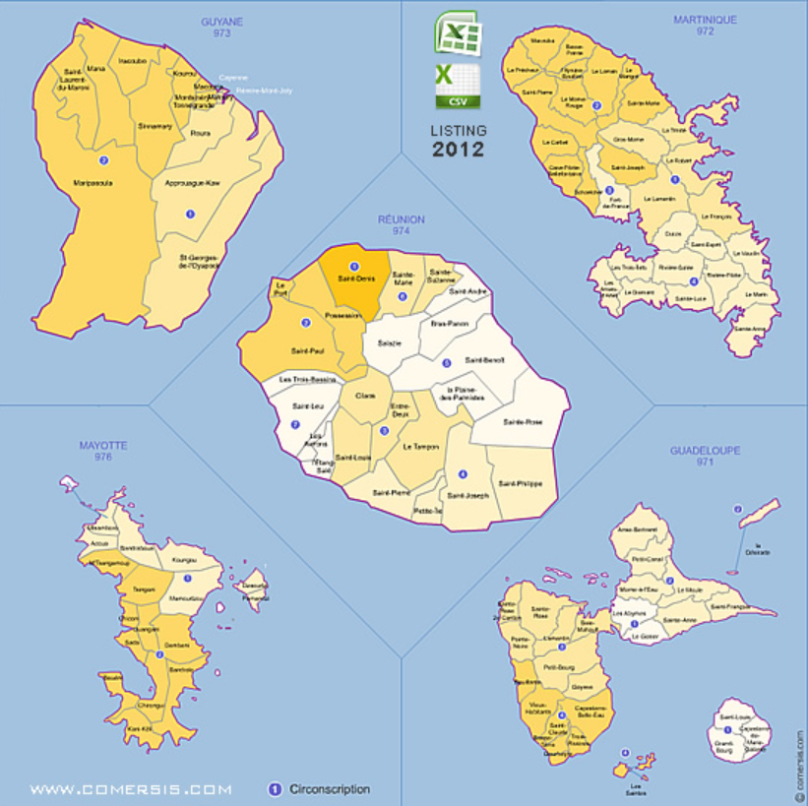
Les départements d’outre-mer ou regions d’outre-mer de la France

Slide 2
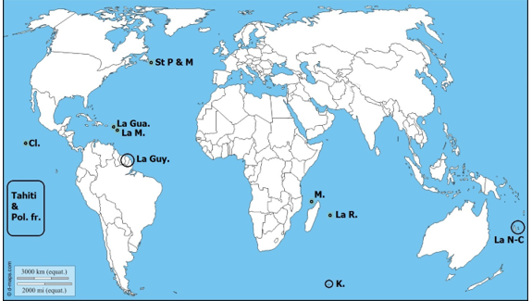
La liste
La Guadeloupe (la Gua.),
la Martinique (la M.),
la Guyane (la Guy.),
La Réunion (La R.),
Mayotte (M.),
Saint-Pierre-et-Miquelon (St P & M),
Tahiti et la Polynésie française (Pol. Fr.),
la Nouvelle-Calédonie (la NC),
les îles Kerguelen (K.),
Clipperton (Cl.).

Slide 3
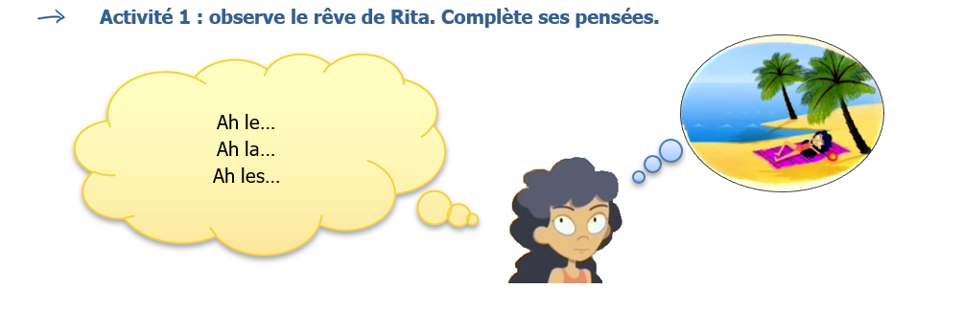
Qu’est-ce que c’est que l’Outre-Mer?
Ce sont le, la, les ….

Slide 4
Pourquoi est-ce que ces départements sont à la France?
C’est une vieille histoire. Tu sais qu’à partir de la Renaissance, les marins d’Europe sont partis / partaient sur les mers du monde entier. Ils se sont installés / s’installaient sur tous les continents, ont colonisé / colonisaient des pays. Au milieu du XXe siècle, la France a eu / avait un immense empire colonial. Mais les peuples qui ont habité / habitaient ces pays ont voulu / voulaient leur indépendance, et certains territoires ont dû / devaient se battre contre les Français pour l’obtenir, comme au Viêt Nam ou en Algérie. La plupart des autres [peuples] l’ont obtenue / l’obtenaient sans trop de violence. Ne sont restés / restaient que les petits territoires qui n’ont pas souhaité / ne souhaitaient pas particulièrement, ou pas encore, devenir indépendants.

Slide 5
Les étapes = the steps
1. La Constitution de la Quatrième République établit en 1946 "l'Union française" : l'organisation politique de la France et de son empire colonial, qui regroupe la métropole, les outre-mers, les régions sous mandat et les protectorats.
2. En 1956, la loi-cadre Defferre crée des Conseils de gouvernement élus (= elected) au suffrage universel dans les outre-mers. C’est une loi (= a law) créée par Gaston Deferre et Le président Félix Houphouët Boigny de Côte-D’Ivoire.
NB. Cette loi, ne s’applique pas (does not apply) à L’Algérie française.
3. 1958, c’est la création de la Cinquième république et de 1955-1962, ce sont les indépendances des nations colonisées.

Slide 6
Les pays masculins
Le …..a, i, o, u, -> le Canada, Le Chili, Le ….o et le Pérou
Je veux visiter LE
MAIS
Je veux aller A + LE => AU

Slide 7
Les pays féminins
LA ….E ->
Je veux visiter la France
MAIS
Je veux aller EN France (à + la =. EN)

Slide 8
Les pays pluriels
LES …… s =>
Je veux visiter LES Seychelles
MAIS
Je veux aller A + LES => AUX Seychelles.

